Slide 1

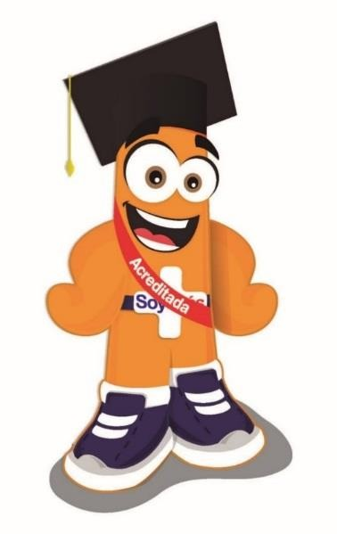
Grados de Noviembre 2020
APRECIADO ESTUDIANTE, Si va a aplicar al proceso de grado para el mes de noviembre de 2020 por favor tener en cuenta las siguientes instrucciones:
1.
HOMOLOGACION: Si requiere realizar proceso de homologación para dar cumplimiento al requisito de segunda lengua deben
ingresar a la página web www.umng.edu.co: Proyección Social / Departamento de estudios interculturales/ Trámites online / Homologaciones, allí debe diligenciar el formulario y registrar los documentos requeridos de soporte de acuerdo a la resolución 5254 de 2016 (certificaciones de cursos, exámenes internacionales, suficiencia y Saber Pro hasta 2018);
tenga en cuenta que este trámite toma 15 días hábiles por lo que se recomienda registrar los documentos antes del 05 de
Octubre de 2020 (no se tramitarán homologaciones después de la fecha indicada por
el proceso de otorgamiento de paz y salvos)
2.
LOS ESTUDIANTES QUE REALIZARÓN CURSOS DE IDIOMAS EN LA UMNG:
deben revisar en su historial académico
y verificar que todas las notas estén en orden. En caso de presentarse alguna irregularidad escriba a
homologaciones.idiomas@unimilitar.edu.co mencionando: nombre completo, código y fechas de los cursos realizados.
3.
INSCRIPCIONES: De acuerdo al cronograma establecido por la División de Admisiones, Registro y Control Académico para
el proceso de grado del mes de noviembre las inscripciones son desde el 13 al 16 de octubre de 2020; Una vez realicen la
inscripción al proceso de grado es importante ingresar en la página www.umng.edu.co –Proyección Social /Departamento
de estudios interculturales/ Trámites online / paz y salvos en donde debe diligenciar el formulario para solicitud del
paz y salvo de segunda lengua.
Si después de 72 horas hábiles no ve reflejado el paz y salvo en el sistema por favor contacte:
homologaciones.idiomas@unimilitar. edu. co
ESTAS INSTRUCCIONES SON DE ESTRICTO CUMPLIMIENTO,
SI EL ESTUDIANTE NO
CUMPLE CON LAS FECHAS ESTABLECIDAS DEBE ACOGERSE A LAS FECHAS PARA EL
SIGUIENTE PROCESO DE GRADOS.

